Slide 1


স্বাগতম

Slide 2


শিক্ষক পরিচিতি
মোঃ ফখর উদ্দীন ভূঁইয়া
বি, বি,এস,
সহকারী শিক্ষক
ভূঁইয়ার বাজার হনুফা খাতুন উচ্চ বিদ্যালয়
সোনাইমুড়ী, নোয়াখালী।
ব্যাচ নং- ১৯,আইডি নং- 2০ মোবাইল নং-০১৮১৫৩১৯০২০
মোবাইল নং-০১৮১৩৯৫৪৫১৪

Slide 3

শ্রেণি- ৬ষ্ঠ
বিষয়- বাংলাদেশ ও বিশ্ব পরিচয়

Slide 4


শিখন ফল
মুক্তিযুদ্ধ কি বলতে পারবে।
বাংলাদেশে মুক্তিযুদ্ধ কেন হয়েছিল তা ব্যাখ্যা করতে পারবে।
কাদের নেতৃত্বে বাংলাদেশের মুক্তিযুদ্ধ হয়েছিল তা সনাক্ত করতে পারবে।

Slide 5
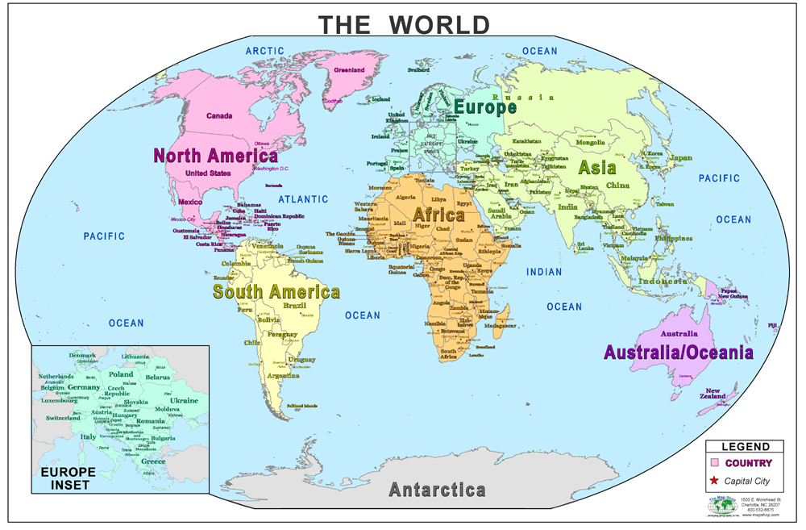
বিশ্বের মানচিত্র

Slide 6
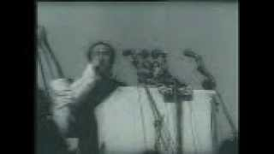
বঙ্গবন্দু শেখ মুজিবুর রহমান

Slide 7
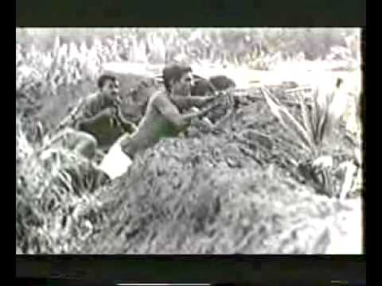
পাঠ শিরোনাম
বাংলাদেশের মুক্তিযুদ্ধ

Slide 8
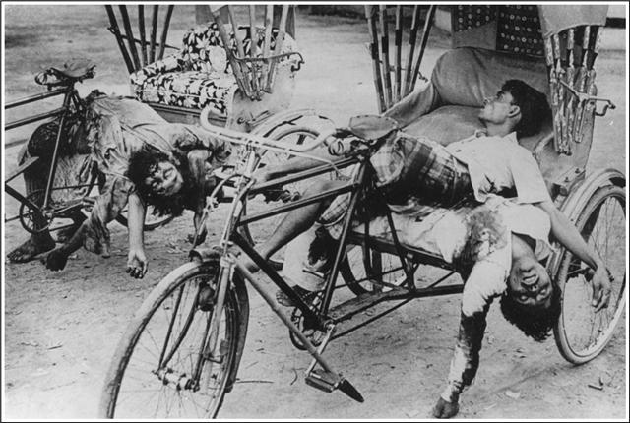
২৫ শে মার্চ রাতের হত্যা যজ্ঞ

Slide 9
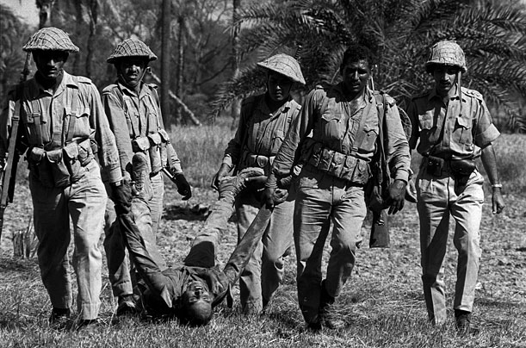
বাংলা দেশের মানুষ ধরে নিয়ে গিয়ে হত্যা

Slide 10
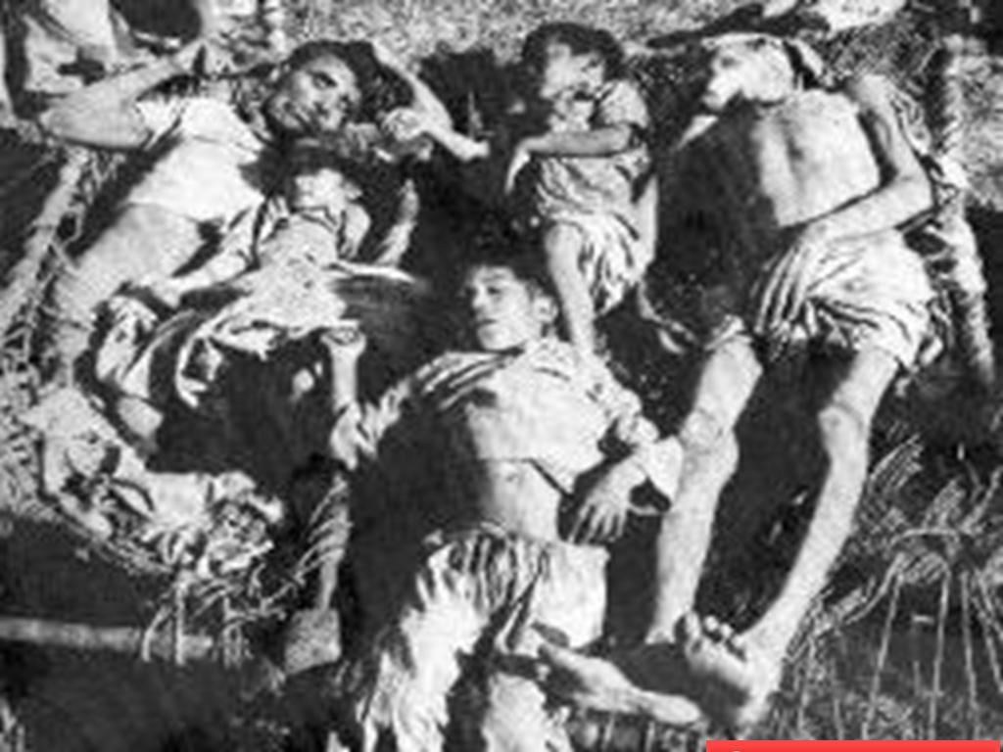

গনহত্যা চালায়

Slide 11
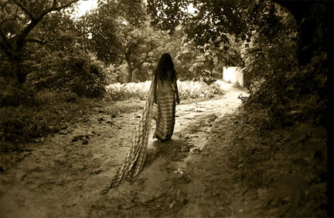

Slide 12

একক কাজ
কাদের সাথে বাংলাদেশের মুক্তিযুদ্ধ সংগঠিত হয়েছিল।
কে স্বাধীনতা সংগ্রামের ডাক দিয়েছিলেন।

Slide 13
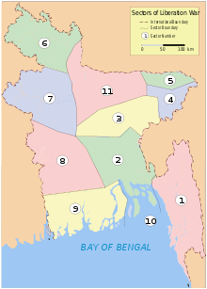
১১ টি সেক্টরে ভাগ

Slide 14
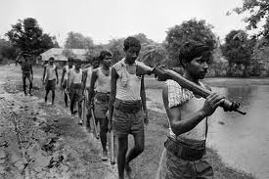
বন্দুক হাতে তুলে নেয়

Slide 15
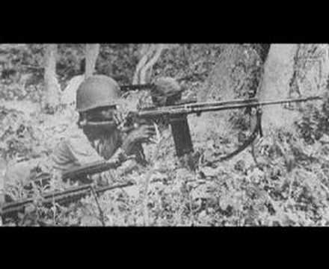
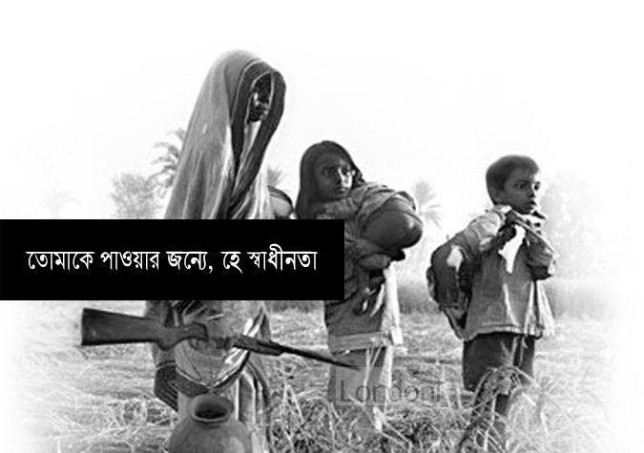
যুদ্ধ করছে স্বাধীনতার জন্য

Slide 16
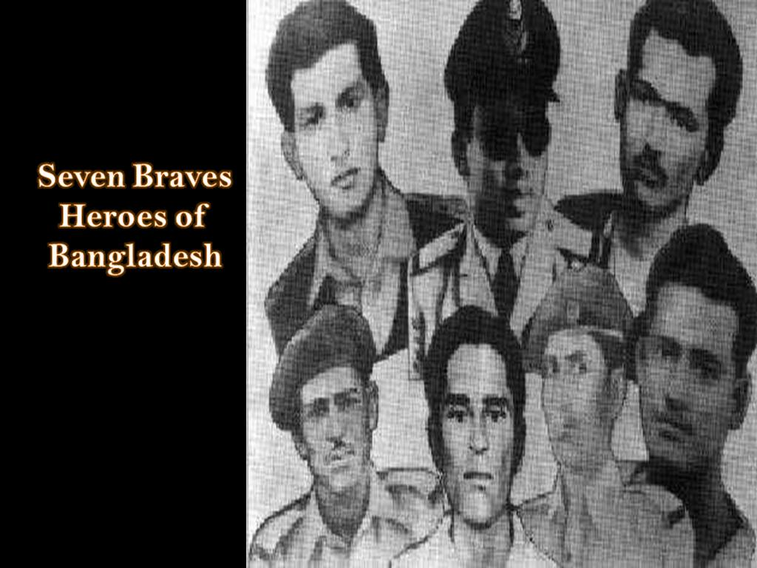
৭ জন বীরশ্রেষ্ঠ

Slide 17
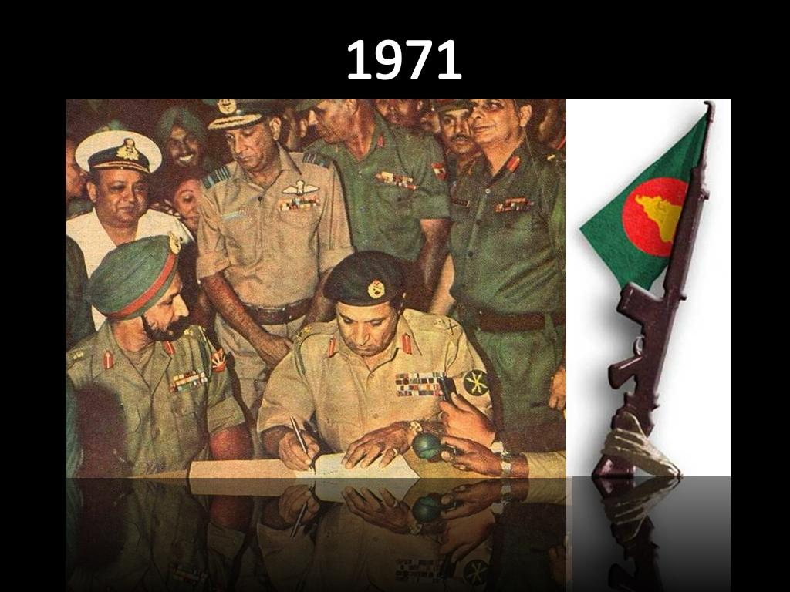
স্বাধীন বাংলা

Slide 18
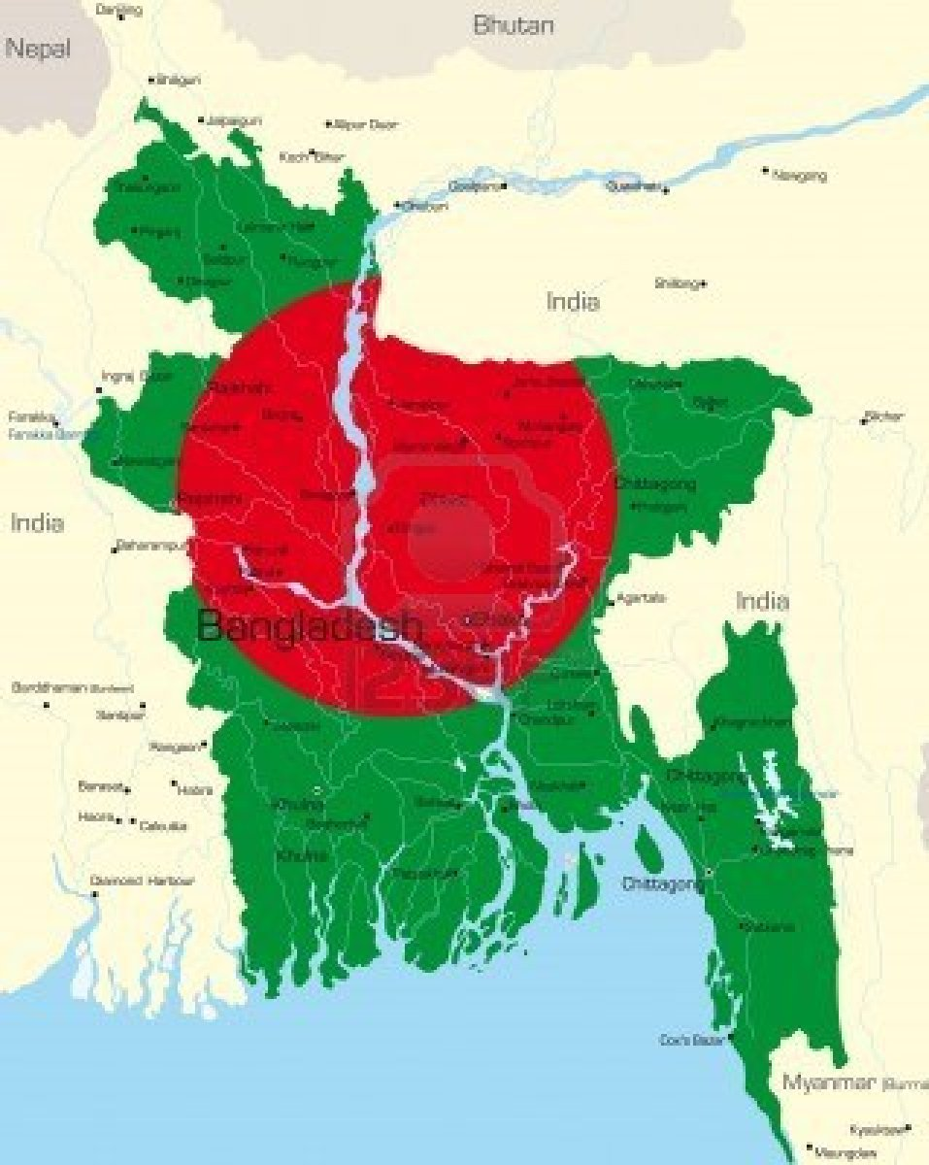
স্বাধীন বাংলাদেশ

Slide 19

স্বাধীন পাতাকা

Slide 20
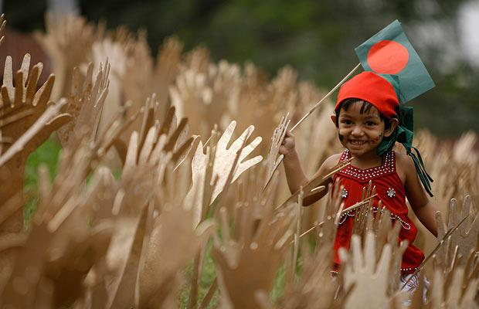
দলীয় কাজ
স্বাধীনতা যুদ্ধে কেন আমরা বিজয়ী হয়েছিলাম তা তোমরা আলোচনা করে ক্রমানুসারে লিখ।

Slide 21
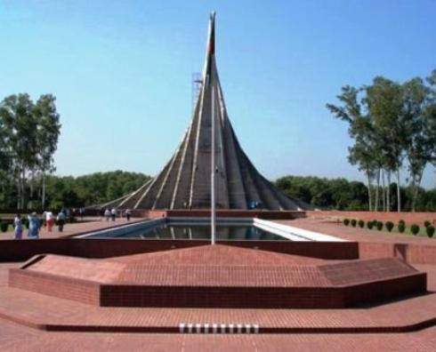
বাংলাদেশের বিজয় স্তম্ভ

Slide 22
মূল্যায়ন
বাংলাদেশের মুক্তিযুদ্ধ কত তারিখে আরম্ব হয়?
যে দিবসে বাংলাদেশ হানাদার মুক্ত হয় সে দিবস কে কোন দিবস বলে?

Slide 23
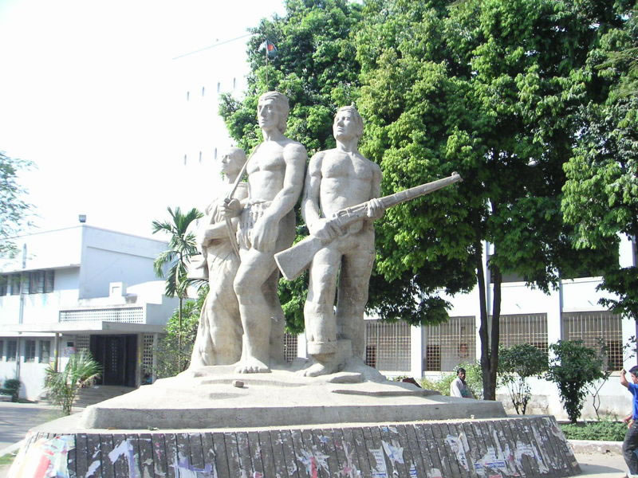

Slide 24
বাড়ীর কাজ
বাংলাদেশের মুক্তিযুদ্ধের সুফল গুলো বর্ণনা কর।

Slide 25
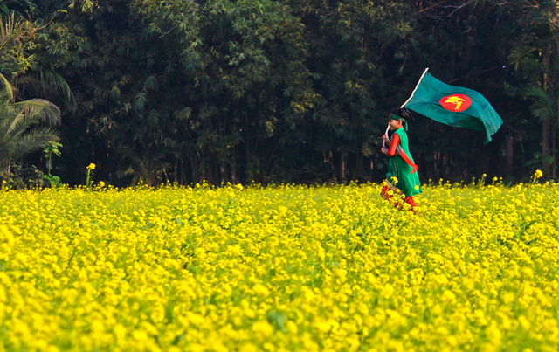
ধন্যবাদ

